Slide 1
Leitura, discussão, debate e Reflexão

Slide 2
Apresentação
Dinâmica

Slide 3
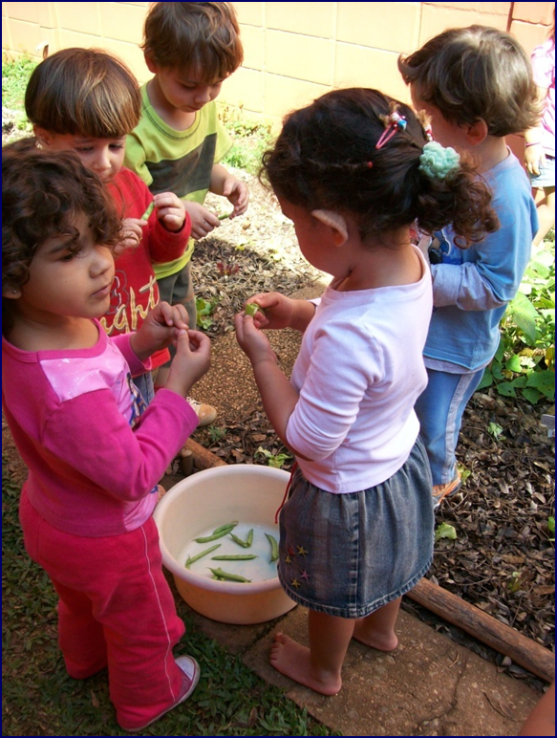
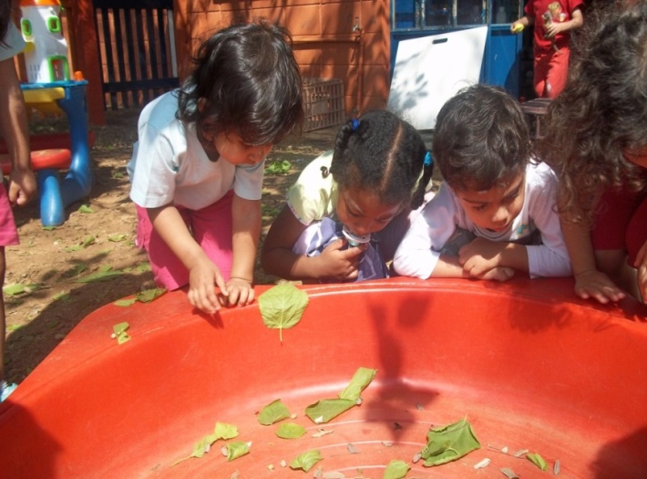
Sujeito Criança

Slide 4
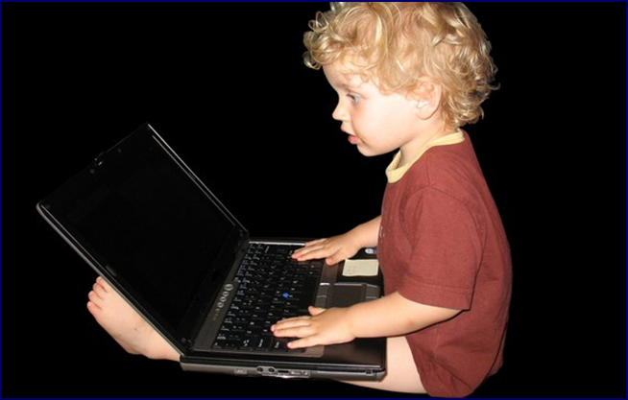
Sujeito Histórico

Slide 5
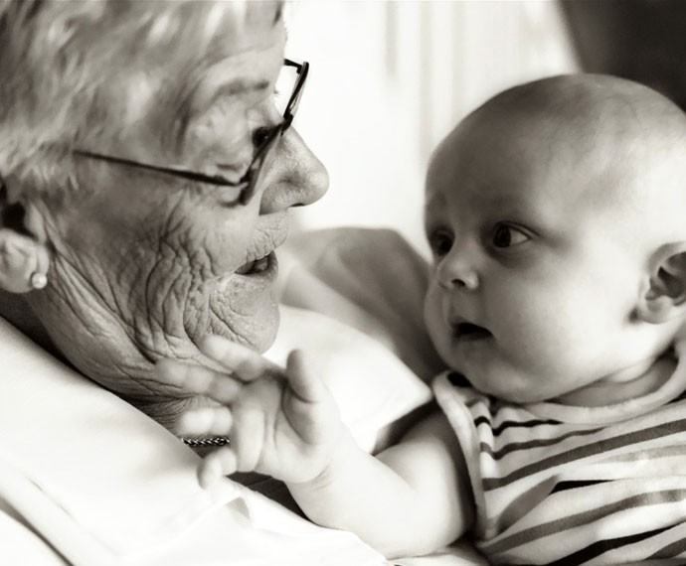
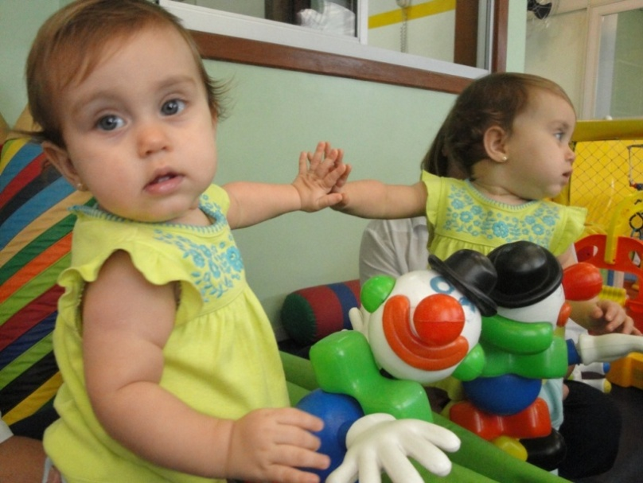
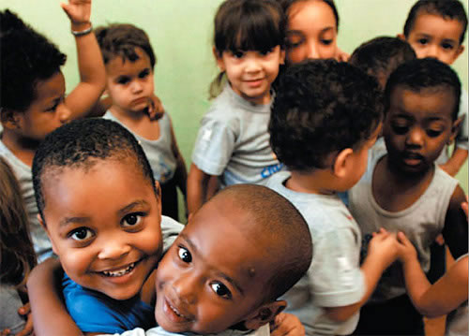
História pessoal e coletiva

Slide 6
Sujeito de direito
1988 1996 2000

Slide 7
Reconhecimento da Educação Infantil!
O atendimento em Creches e Pré-escolas como direito social das crianças se firma na Constituição de 1988, como reconhecimento da Educação Infantil como dever do Estado com a Educação.
Emenda Constitucional de nº 59/2009 - 4 aos 17 anos obrigatoriedade.
LDB em 2013 – obrigatoriedade da matricula 4 e 5 anos em instituições de Educação Infantil

Slide 8
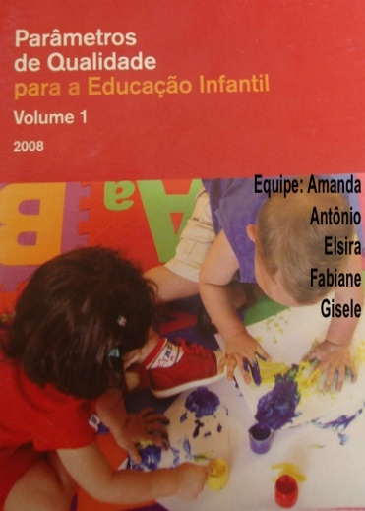
Reflexão de Cunho Educacional e Legal
Diretrizes curriculares Nacional para Educação Infantil
1996
1998
2006
2009
2010
2015 -
2017
2018

Slide 9
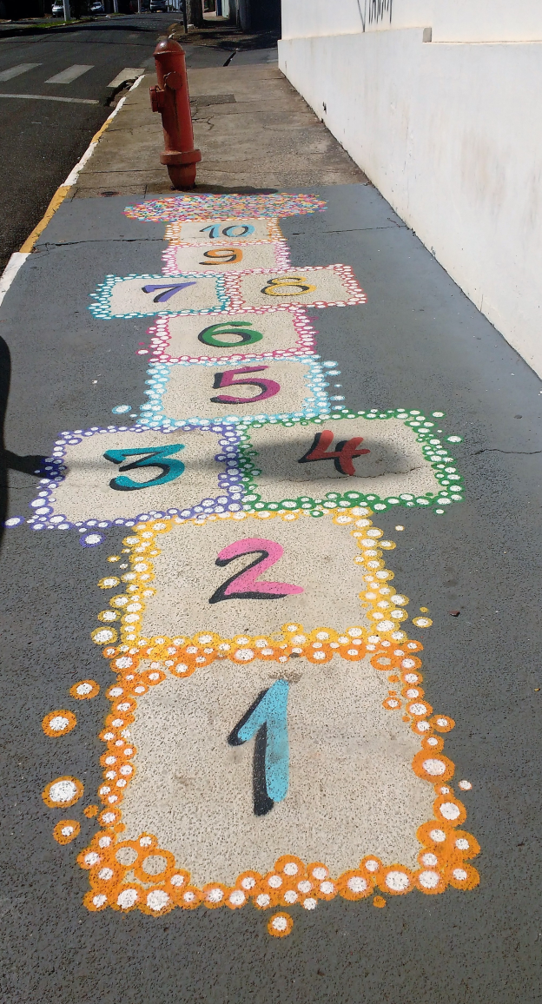
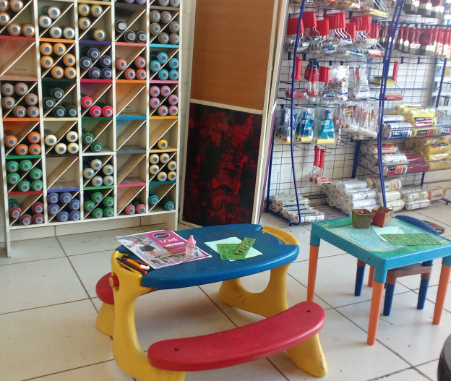
Respeito à criança e à infância extra muros da escola

Slide 10
O direito de ser criança e ter infância no lar, na escola, na cidade, no bairro e no país

Slide 11
Vídeo
Programa diretrizes em ação

Slide 12
Levantamento dos conhecimentos prévios
Quais as principais mudanças trazidas pela BNCC na etapa Educação Infantil – creche?

Slide 13
Quais as principais mudanças trazidas pela BNCC na etapa Educação Infantil?
Antes
Depois
2017

Slide 14
Experiências /experiência
Crianças aprendem e desenvolvem quando têm experiências
Escolas Italianas

Slide 15
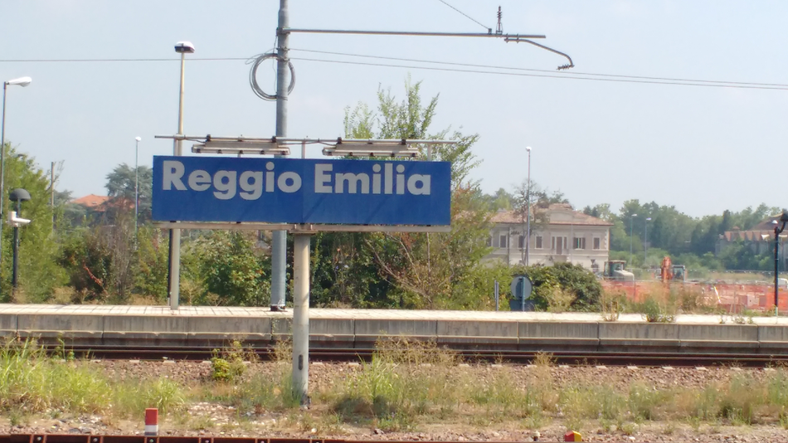
Vídeo
Las escuelas de Reggio Emilia

Slide 16
A palavra experiência
Resolver problemas práticos
Contornar dificuldades. (Profissional)
Campo da ciência (Procedimentos)
Campo das Artes ( Artistas)

Slide 17
Jorge Larossa Bondía

Slide 18
Frases para reflexão Notas Sobre a experiência e o saber de experiência
“experiência é o que nos passa, o que nos acontece, o que nos toca. Não o que se passa, não o que acontece, ou o que não toca. A cada dia se passam muitas coisas, porém, ao mesmo tempo, quase nada acontece
“Depois de assistir a uma aula ou a uma conferencia, depois de ter lido um livro ou uma informação, (...) podemos dizer que sabemos coisas que antes não sabíamos, que temos mais informações sobre coisas; mas, ao mesmo tempo, podemos dizer também que nada nos aconteceu, que nada nos tocou (...)
“pensar não é somente ‘raciocinar’ ou ‘calcular’ ou ‘argumentar’, (…), mas é sobretudo dar sentido ao que somos e ao que nos acontece”.

Slide 19
Silvana de Oliveira Augusto
Diferença entre vivenciar e experieciar

Slide 20
Atividade com pouco ou nenhum desafio
Ligar pontos
Colorir desenhos prontos
Carimbar mãozinhas e/ou pezinhos
Coordenação motora
Preparar para alfabetização
Conhecer informações de livros, sem troca com colegas
Enfim: Essas são atividades que passam pelas crianças sem deixar marcas, sem transforma-las e, especialmente, sem de fato ensina-las….

Slide 21
Em suma
Visão de desenvolvimento e aprendizagem Infantil preconizada pela Base Nacional
Para que a criança viva de fato experiência de aprendizagem é preciso mobilizar sua curiosidade e interesse. Desta forma, a experiência será significativa e promoverá marcas internas, podendo ser relacionadas com outras aprendizagens e utilizadas em outros situações.

Slide 22
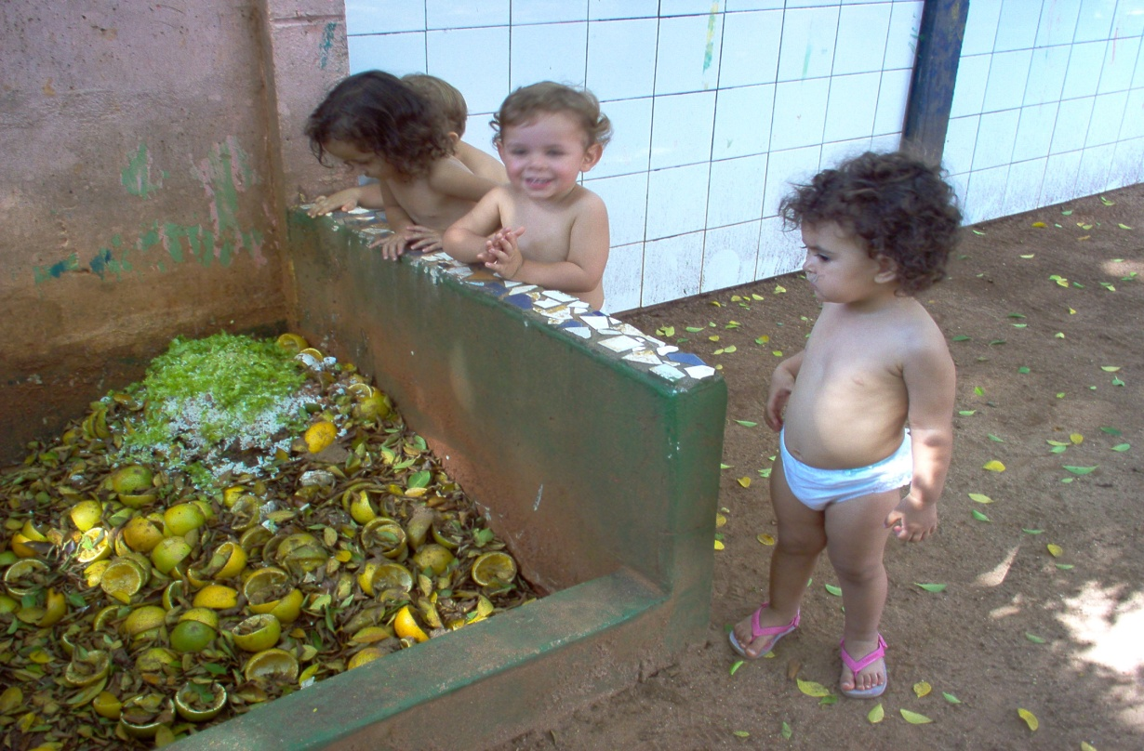
Educação Ambiental

Slide 23
Depoimento
Um grupo de estudantes do Ensino Médio precisava encontrar uma temática para apresentar na semana cultural do colégio. Foram vários dias de busca, até que uma das alunas sugeriu: “Vamos fazer um estudo sobre a Compostagem. Lembro-me que na Creche onde eu frequentava fazíamos esse trabalho”.
O grupo marcou uma visita e fez a pesquisa sobre Meio Ambiente na Creche/Pré-Escola Oeste. Acredite: O trabalho foi avaliado como um dos melhores do colégio.

Slide 24
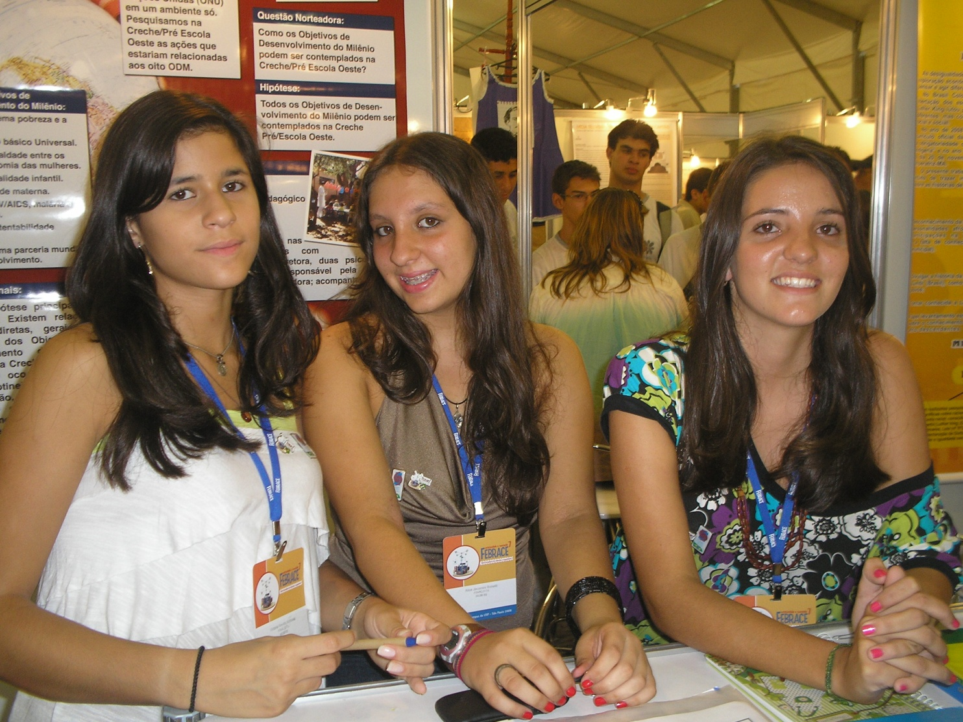
Aprender com ricas experiências
FEBRACE- Feira Brasileira de Ciência e Engenharia

Slide 25
Leitura do texto
Salto para o futuro
Texto 2 - A experiência de aprender na Educação Infantil

Slide 26
Caminhos e possibilidades

Slide 27
Direito de aprendizagem e desenvolvimento na Educação Infantil BN- 38
Conviver
Brincar
Participar
Explorar
Expressar
Conhecer-se

Slide 28
Campo de experiências BN Leitura (pags- 38 a 41)
O eu, o outro e o nós
Corpo gestos e movimentos
Traços, sons, cores e formas
Escuta, fala, pensamento e imaginação
Espaços, tempos, quantidades, relações e transformações

Slide 29
Função do professor
Refletir
Selecionar
Organizar
Planejar
Mediar
Monitorar um conjunto de práticas

Slide 30
Falar no Universos da Educação
Eu já faço isso!!!!!!!!!!!!

Slide 31
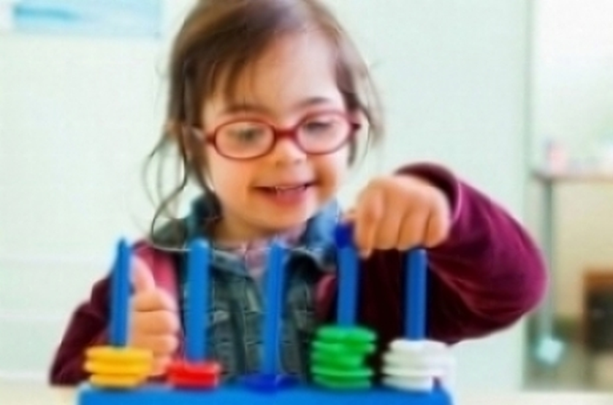
Ajudar os profissionais a compreender
Criança

Slide 32
Professora
O corpo da professora é como se fosse um livro para as crianças, com as páginas compostas por sua voz, seu som, sua palavra, seu jeito, seu gesto, seu olhar, seu toque, sua expressão e seu colo, sua escuta, oferecendo informações, conhecimentos e experiências sobre o mundo e sobre ela mesma.

